Slide 1
Социальная экологогическая инициатива «ЭкоАсар» Слоган: «Қалдықты өңдеу – досқа демеу!»
Караганда

Slide 2
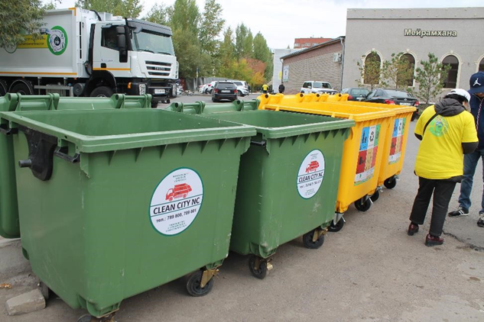
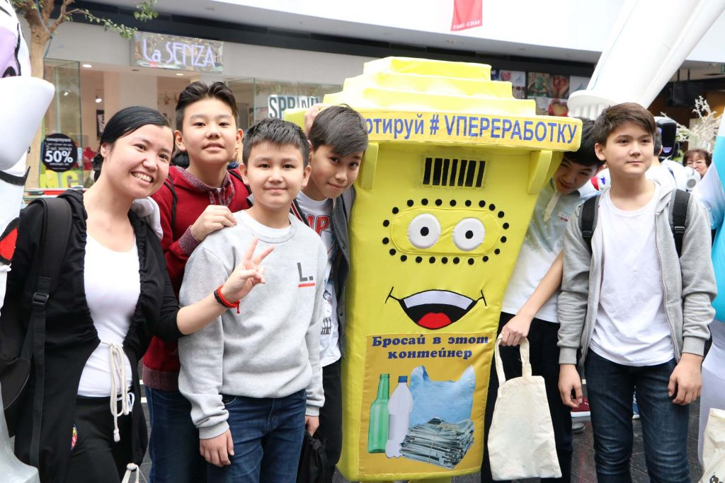
Цель акции
Повысить уровень экологической культуры раздельного сбора ТБО в городе Караганда, приобрести из средств за собранное ТБО книги для развития процесса «Eco-book-crossing», направленного на поддержку семейного чтения

Slide 3
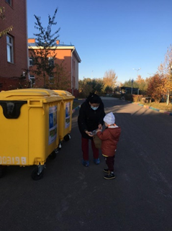
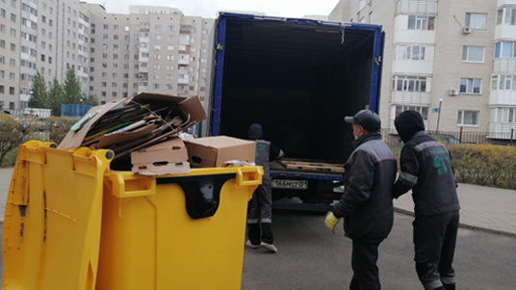
3
Индикаторы результативности
Количество проинформированных и обученных раздельному сбору ТБО детей, учителей и родителей;
Количество проведенных экологических акций, направленных на очистку территории в рамках движения «Бiрге Таза Казақстан»
Количество школ и детских садов с интеграцией тематики экологического образования в работу с детьми и их родителями

Slide 4
4
Приоритеты в организации работы:
Приветствуется участие родителей в проведении мастер-классов с детьми;
Приветствуется использование видео и анимационных ресурсов экологического содержания, подготовленных ТОО «Оператор РОП»;
Приветствуется организация волонтерских инициатив во дворах по разъяснению приоритетов раздельного сбора ТБО, порядка. Чистоты в общественных местах;
Приветствуется проведение классных часов с учетом приоритетов г. Караганды в продвижении экологической культуры раздельного сбора ТБО.

